Slide 1
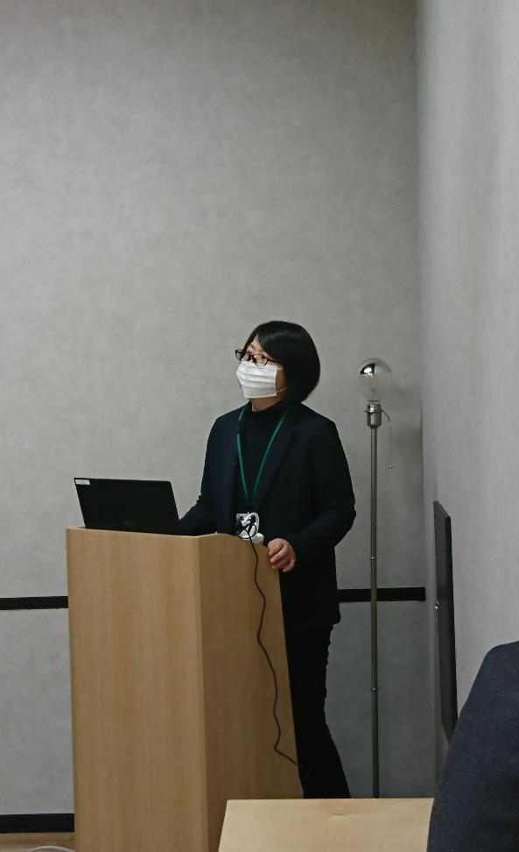
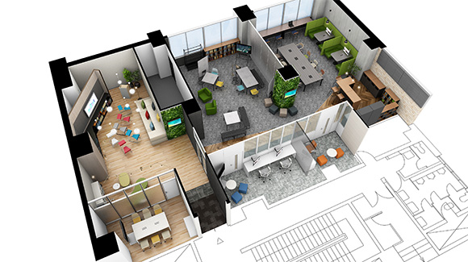
スマートイノベーションルーム（仙台）
詳しく説明して頂きました
出典
スマートイノベーションラボ｜AI・IoTの共同実証環境｜法人のお客さま｜NTT東日本 (ntt-east.co.jp)

Slide 2
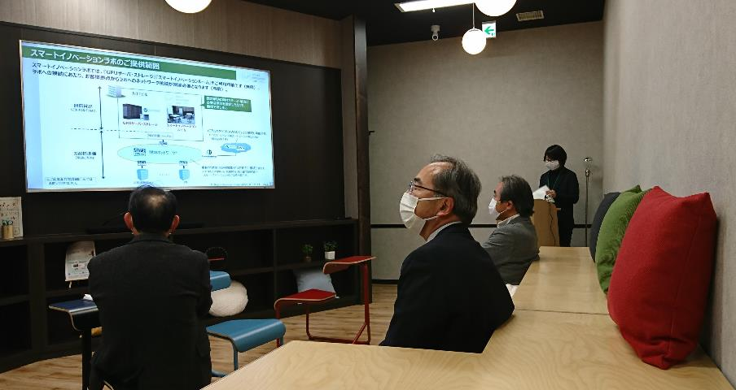
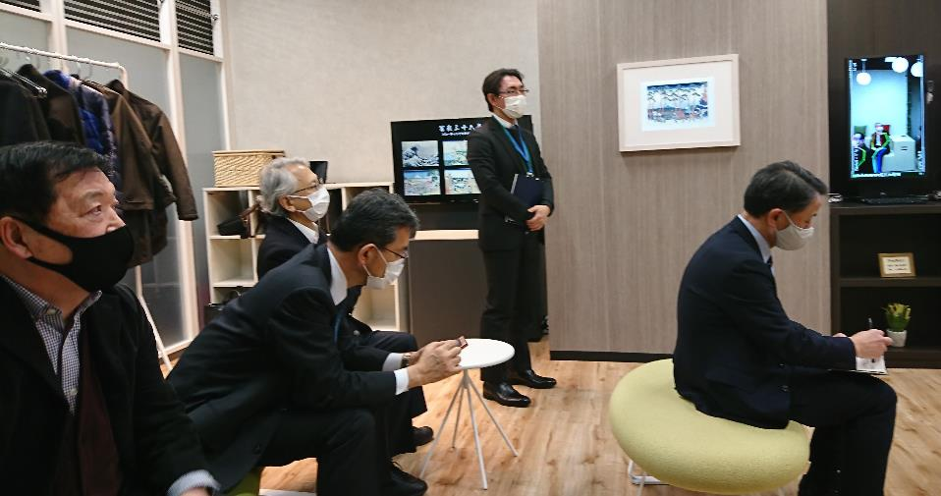
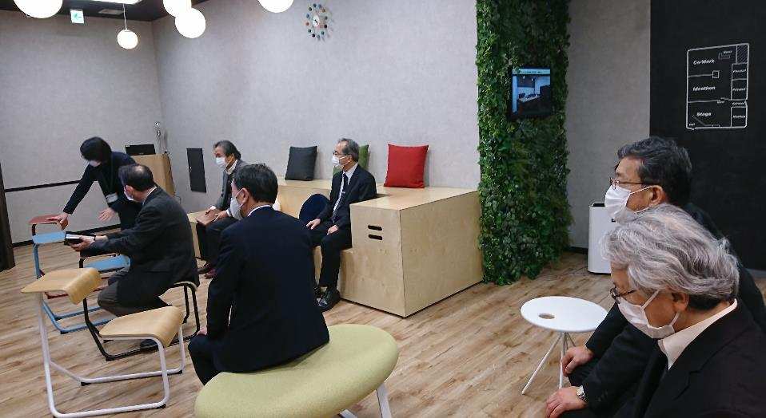
アテンドの佐藤様

